Slide 1


DỰ BÁO THỜI TIẾT
Nhóm 29
21520488 - Nguyễn Thị Huyền Trang
19521609 - Huỳnh Chấn Huy
Môn học: Thu thập và tiền xử lý dữ liệu - DS103.N21
GVHD: TS. Nguyễn Gia Tuấn Anh
CN. Trần Quốc Khánh
01

Slide 2
Giới thiệu bài toán
Dự đoán thời tiết trong vòng 3 giờ tiếp theo tại thành phố Hồ Chí Minh
Xây dựng bài toán trên 3 mô hình: mô hình hồi quy Logistic, XGBClassifier và Mô hình SVC (Support Vector Classifier)
Mong đợi: độ chính xác của mô hình vượt 80%
03

Slide 3
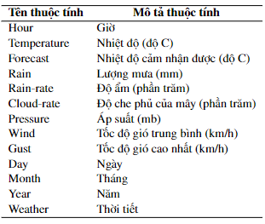
Thu thập dữ liệu
Dữ liệu được thu thập ở WorldWeatherOnline, từ 01/01/2020 đến 30/04/2023
Dùng thư viện Selenium của python để thu thập dữ liệu.
03

Slide 4
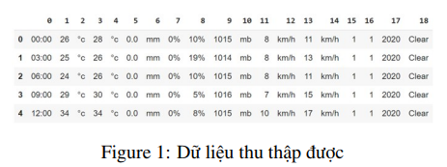
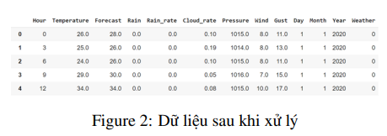
Xử lý dữ liệu
Loại bỏ dữ liệu nhiễu
Chuẩn hóa dữ liệu
Rút trích đặc trưng dữ liệu
03

Slide 5
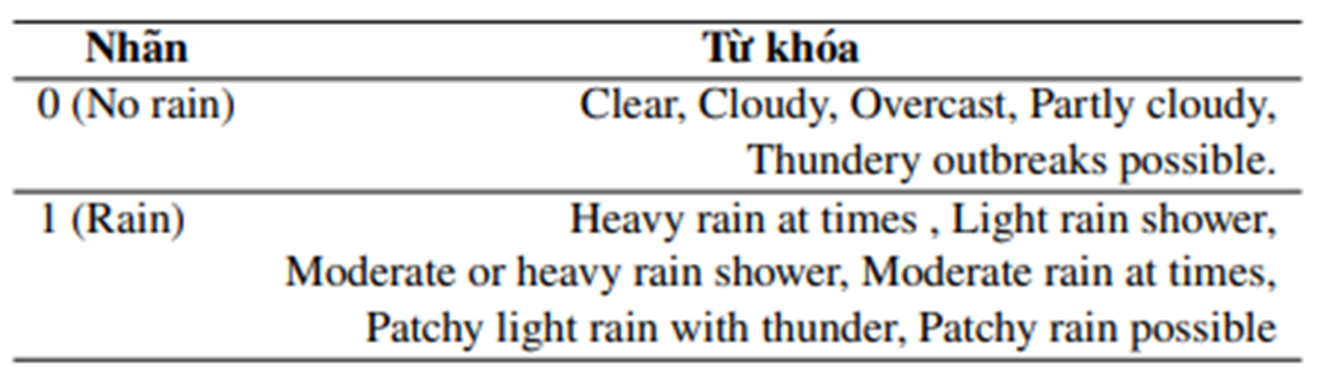
Phân tích dữ liệu
Từ khóa của từng nhãn thời tiết
03

Slide 6
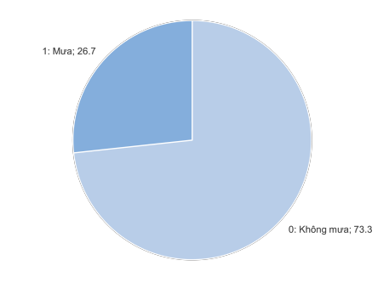
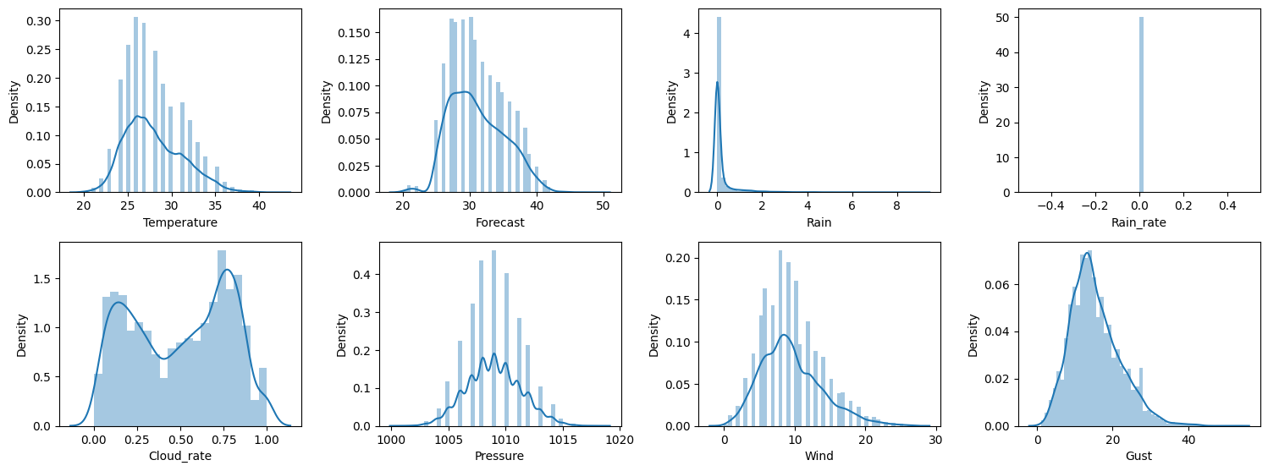
Phân tích dữ liệu
Biểu đồ phân bố các thuộc tính trong bộ dữ liệu
Biểu đồ phân bố tỉ lệ thời tiết trong bộ dữ liệu
03

Slide 7
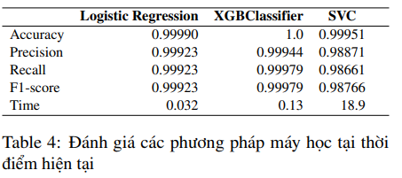
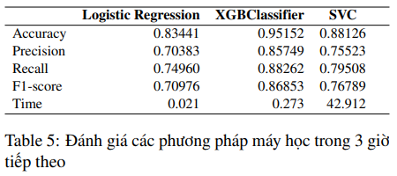
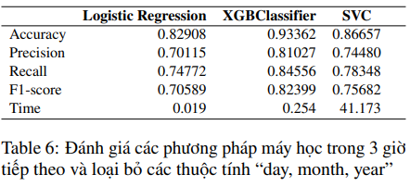
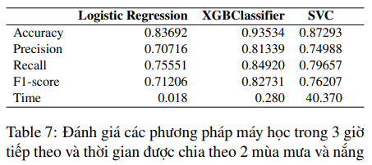
Phương pháp máy học
04

Slide 8
Lỗi và Hướng phát triển
Mô hình XGBClassifier là có độ chính xác cao nhất và thời gian thực thi nhanh
Mô hình hồi quy Logictis tuy thời gian tốt nhưng không đảm bảo độ chính xác cao như XGBClassifier
Đối với SVC thì lại kém so với 2 mô hình trước, thời gian thực thi lâu gấp nhiều lần.
05

Slide 9
Kết luận
Mô hình học sâu đưa ra kết quả khá tốt trên bộ dữ liệu với độ chính xác từ 80-95 đạt được mục tiêu ban đầu đề ra, nhưng vẫn cần cải thiện
Cần thêm một số thuộc tính có liên quan mật thiết đến thời tiết (vị trí địa lý)
05

Slide 10
Thank You For Watching!
13

